Slide 1
都市環境情報論
都市・人流・観光 【教科書】
東京オリンピックを迎える
学生・社会人のための
観光・人流概論
人流・観光研究所ＨＰ
www.jinryu.jp

Slide 2
都市環境情報論 講義ノート ①世界の都市間競争

Slide 3
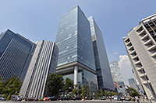
外資主導で「不動産バブル」発火 超低金利と円安で「日本買い」。品薄で利回り低下、地方拡散と、はや黄信号が点滅するが。 2015年3月号 BUSINESS

Slide 4
「安邦が1千億円級の物件を探している」
「安邦」とは、中国の安邦保険集団のこと。2014年10月に米国の最高級ホテル、ウォルドルフ・アストリア・ニューヨークを19億5千万ドル（約2​3​2​2億円）で買収。
2014年10月には政府系投資ファンドの雄、シンガポール政府投資公社（GIC）が、東京駅八重洲口近くの超高層ビル「パシフィックセンチュリープレイス丸の内」（オフィス部分）を1​7​0​0億円で買収。
2​0​0​6年にダヴィンチ・アドバイザーズが2千億円の高値で取得、ダヴィンチ破綻後は米ファンドを経てGICが家主となった。

Slide 5
アジア勢も欧米勢も
中国のコングロマリット、復星グループは日本たばこ産業（JT）の品川シーサイドパークタワーを買い（3​7​9億円）、シンガポールの不動産開発大手、シティー・デベロップメンツはセイコー創業者邸を3​0​5億円で手に入れた。こうした「日本買い」の事例は枚挙にいとまがない。
2月9日には、森トラストが1​4​0​0億円（推定）で目黒雅叙園を売却したと発表した。買い手は米ファンドのラサール・インベストメント・マネージメント・インク。世界最大の投資ファンド運用会社、米ブラックストーンは2千億円を投じて賃貸マンション2​0​0棟をまとめ買いし（売主は日本GE）、アジアマネーのみならず欧米資本も買い攻勢を強めている。

Slide 6
昨年の不動産取引額は7年ぶりに5兆円を突破し、リーマンショック前夜でファンドバブル絶頂期だった07年の5兆4​2​1​2億円に迫る勢いだ。とりわけ外資による取得額は前年比2​.7倍の約1兆円近くにはねあがり、国内企業を逆転した。外資の買いは全体の約2割に達し、今やJ－REIT（不動産投資信託）に次ぐ主役の座を占めている。
背景にあるのは、日本銀行の異次元緩和に伴う超低金利と円安。

Slide 7
加えて日本の不動産物件、とりわけ最高級マンションはアジアの主要都市と比べて割安
日本不動産研究所の調査によれば、東京都心の最高級マンション価格を1​0​0とした場合、上海1​2​9.3、シンガポール1​4​9.6、台北1​6​0.7。香港に至っては2倍以上の2​1​2.2である。

Slide 8
バブルの兆候はすでに見えている。
しかし、日銀による異次元緩和政策は当面続く見通し。欧州も量的緩和に踏み切った。世界規模でジャブジャブに余ったカネが行き先を失い、日本の不動産に向かってくる。
来日観光客数は2年で2倍以上の1​5​0​0万人に増える勢いで、20年の東京五輪に向けて明らかに部屋数が足りないホテル投資のような構造的な強気材料もある。

Slide 9
「ババ」を引くのはどこか
黄信号が点滅していても、今年はさらにバブルが膨らんでいく公算は大きい。
もっとも、一方でJ－REITの平均分配金利回りは3％そこそこに低下し、賃料水準が大幅に上がらない限り改善は見込めない。この先は利回り度外視の「値上がり期待相場」である。「すでに買い時は終わった。今は“売り時”だ」という業界関係者は少なくない。
そこにGPIFなど年金資金が本格的に買い出動し、投資信託を通じた個人資金も入ってくる。来年もしくは再来年あたりは、いつのバブルでも最後に遅れてやってくる国内投資家がババ抜きの「ババ」をつかまされる展開になりかねない。

Slide 10
第一回 世界の都市間競争 教科書138頁 都市観光

Slide 11
観光の語源
「観」には（見に行く）⇔（見せる）
住むと訪れる
国の誇り、地域の誇り を見せるが強調
東京のライバルは、ロンドン、パリ、ニューヨーク

Slide 12
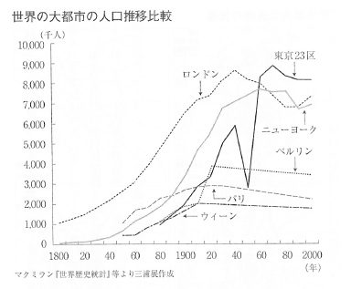

Slide 13
三枚の写真からの印象は ？

Slide 15
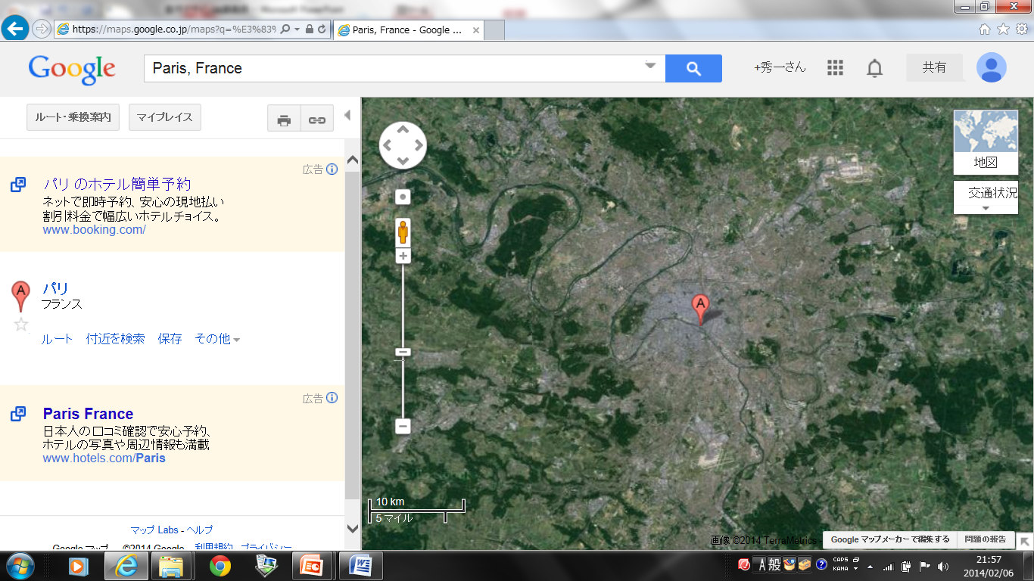

Slide 16
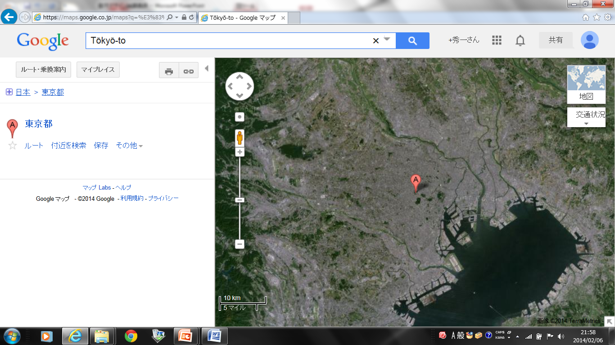

Slide 17
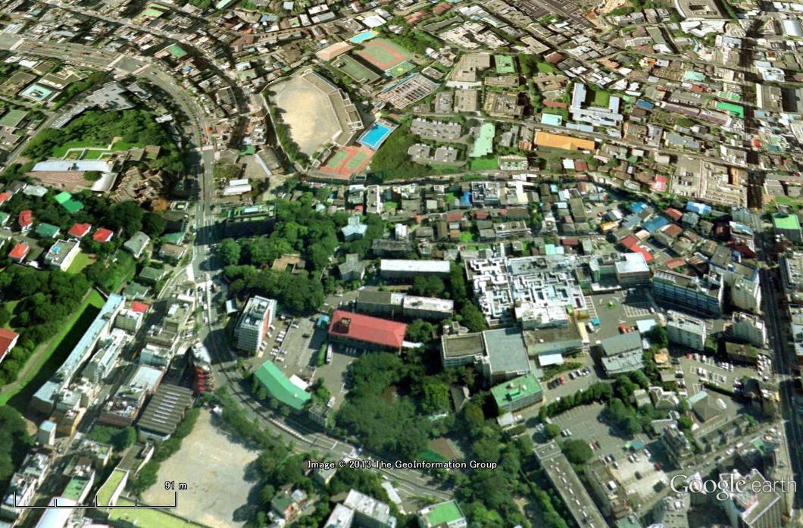
都心の航空写真（1997年）

Slide 18
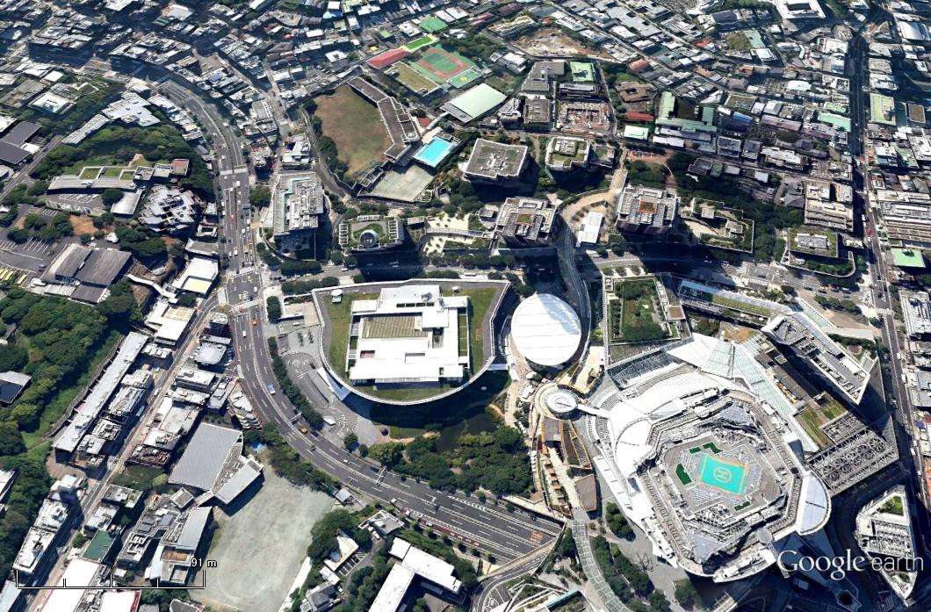
六本木ヒルズ

Slide 19
東京圏の変遷
戦前は山手線の中 東京市と東京府
戦後 山手線の外に拡大
（日本の人口8千万人が1億3千万人に）
住宅建設と鉄道延伸（通勤手当）
集団就職列車（ALWAYS 三丁目の夕日）
再び人口減少時代（人口1億人を割る時代）
東京外延部の緑地消滅、廃屋群

Slide 20
「二地域居住」の背景
東京周辺の自然が失われたことの裏返し減少
東京周辺にも自然は豊富であった。
「二地域居住」の発想はその事実を忘却したことから生まれている
ではどうして東京われたのか周辺の自然は失われたのか

Slide 21
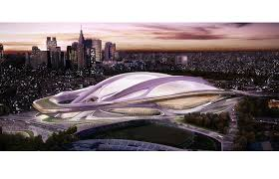

Slide 22
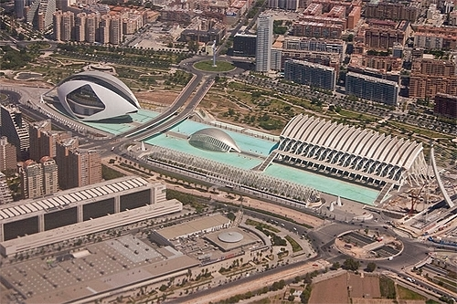

Slide 23
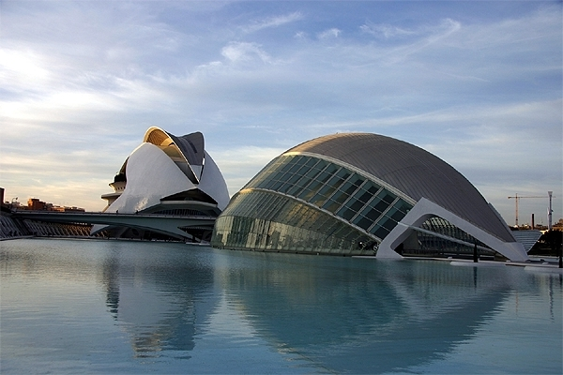

Slide 24
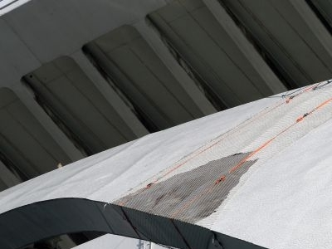
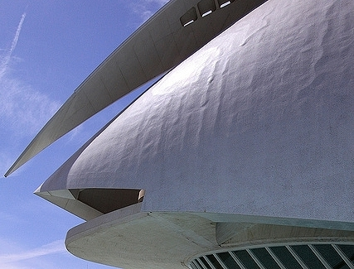
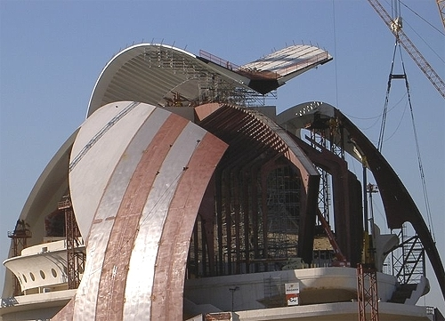

Slide 25
スペイン最大級の建築的失敗どんどん悪化中 http://ameblo.jp/mori-arch-econo/entry-11752854169.html
博物館と芸術の複合施設は、10億ユーロ、当初予算の4倍2005年に完成
予想された来訪者数をまったく達成できていない
バレンシア出身の建築家サンティアゴ·カラトラバによって設計
スペインブームに沸いた時代に計画され、そして末期を迎えつつある壮大な都市プロジェクトの一つだ。 2008年の金融危機によるバレンシアの経済崩壊もあってこのプロジェクトの状況はさらに悪化している。
２年前に政府から４５億ユーロの救済資金が芸術科学都市に投入された。この施設運営がここまで悪化するはずはないと思われていたが、事実はそうなってしまった。 それは完成後7年ですでに施設の一部が崩壊し始めていることだ。

Slide 26
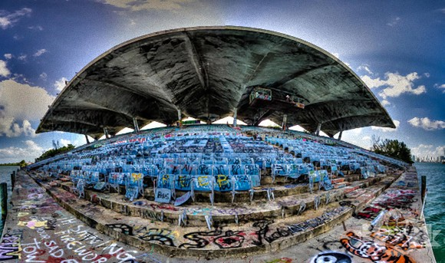
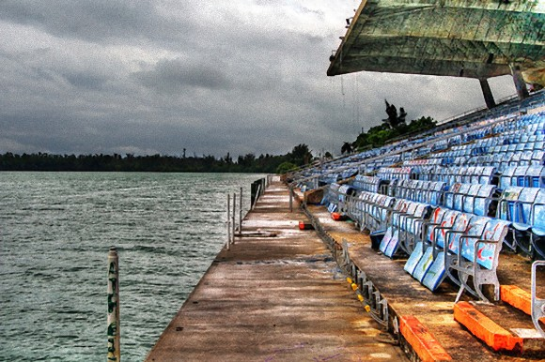
フロリダの例

Slide 27
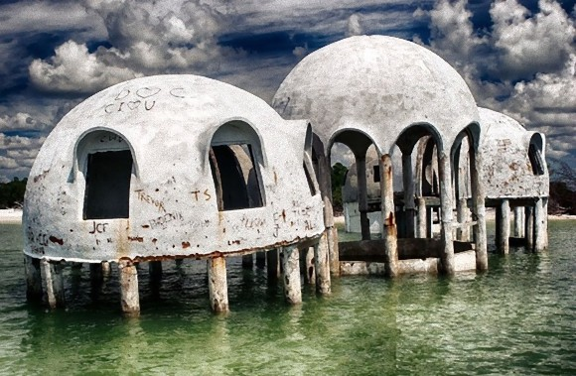
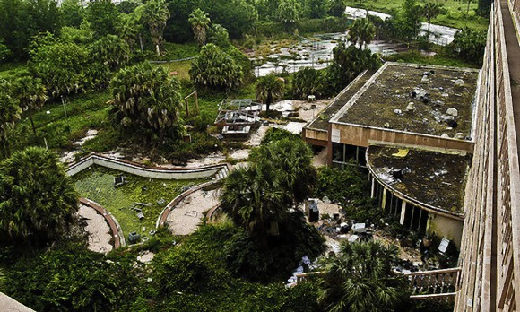

Slide 28
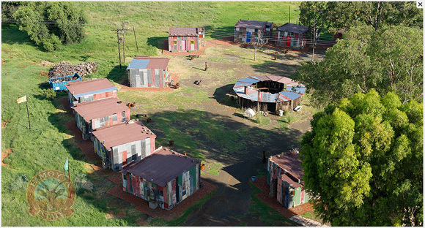
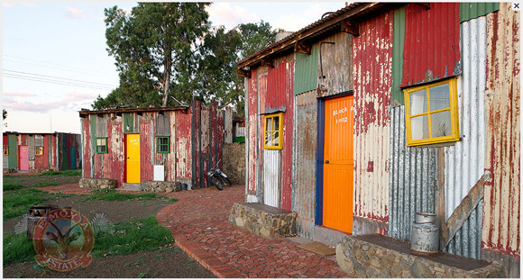
南アフリカ スラム観光

Slide 29
アルゼンチン カミニート

Slide 30
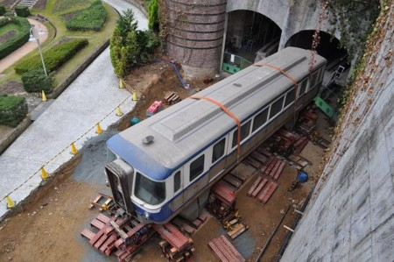
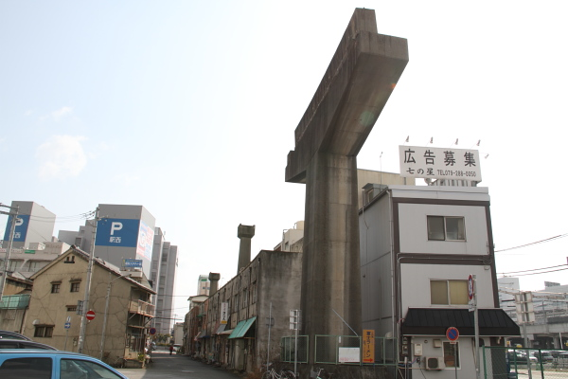
日本では？

Slide 31
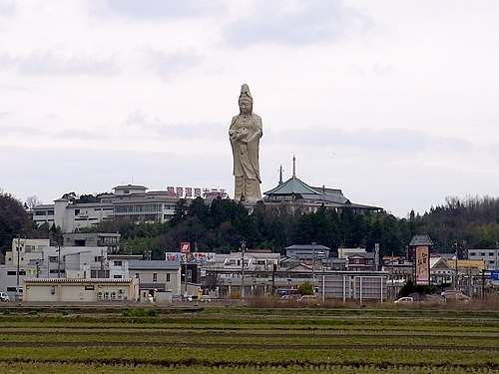
加賀観音 日本地方には数多く存在

Slide 32
都市デザイン
考えて残すものなのか、自然と残ったものなのか？
生物進化 中立的 環境に適合したものが生き残ってきた
糖尿病の遺伝子 食糧危機時には種として生き乗れる確率の高い遺伝子

Slide 33
ＣＮＮニュース 昨年の観光客数 ロンドンの世界一宣言 パリが反論

Slide 34
英国家統計局、２０１３年７～９月にロンドン訪問客は４９０万人、前年同期比２０％増加、過去最高。このペースなら年間１６００万人超
市長はロンドンの魅力について「博物館、美術館があり、劇場も世界一充実。欧州の都市で最も緑が多く、スポーツの競技場も多い、犯罪発生率が低い。世界中から人々が集まってくるのも不思議ではない」
昨年はオリンピックに加え、ウィリアム王子とキャサリン妃の長男が誕生、ウェストエンドで人気ミュージカル「ブック・オブ・モルモン」が上演。ロンドン塔、セント・ポール大聖堂等の観光名所も、来訪者が前年を大きく上回

Slide 35
パリの反論
パリ副市長は「五輪の前後はロンドンに人が集まったかもしれないが、世界一という触れ込みは事実に反す」と主張
１２年のデータによると、近郊を含めたパリ大都市圏では国内外からの観光客が合計２９００万人に達した。これに対し、１０倍の面積があるロンドン大都市圏の観光客は２７６０万人にとどまったという。

Slide 36
都市の魅力 訪問者数で競う時代
外国からの旅行者数
都市別トップは？

Slide 37
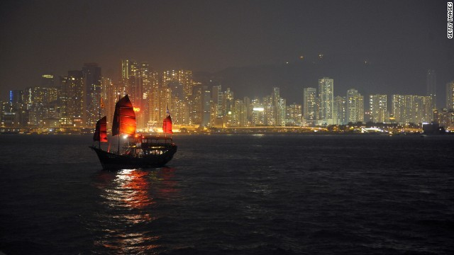
一位香港、二位シンガポール
香港は中国からの旅行者が全体の６割
中国政府が買い物ツアーを規制する法律を施行
今後の統計にはその影響が現れる可能性

Slide 38
英市場調査会社ユーロモニター、外国からの旅行者が多い都市ランキングを発表
アジア太平洋地域の都市が上位１００カ所のうち３２カ所 マカオ（５位）、クアラルンプール（６位）、深セン（７位）
ロンドン４位、ニューヨーク８位、パリ１０位
外国へ出て行く旅行者の数はドイツが最も多く、米国、英国、中国、ロシアが続く。１７年は中国、ドイツ、ロシアの順になると予想

Slide 39
2023年に1億人と予想 香港訪問の旅客数
香港政府は１７日、旅客受け入れ能力に関する報告書を発表、同地を訪れる年間旅客数が２０１７年に７０００万人、２３年には１億人に達するとの見通し
報告書は、出入境管理施設や交通機関、観光地はこのペースの旅客増に対応できるとしながらも、ホテルは不足気味の状況が続くだろうと指摘

Slide 40
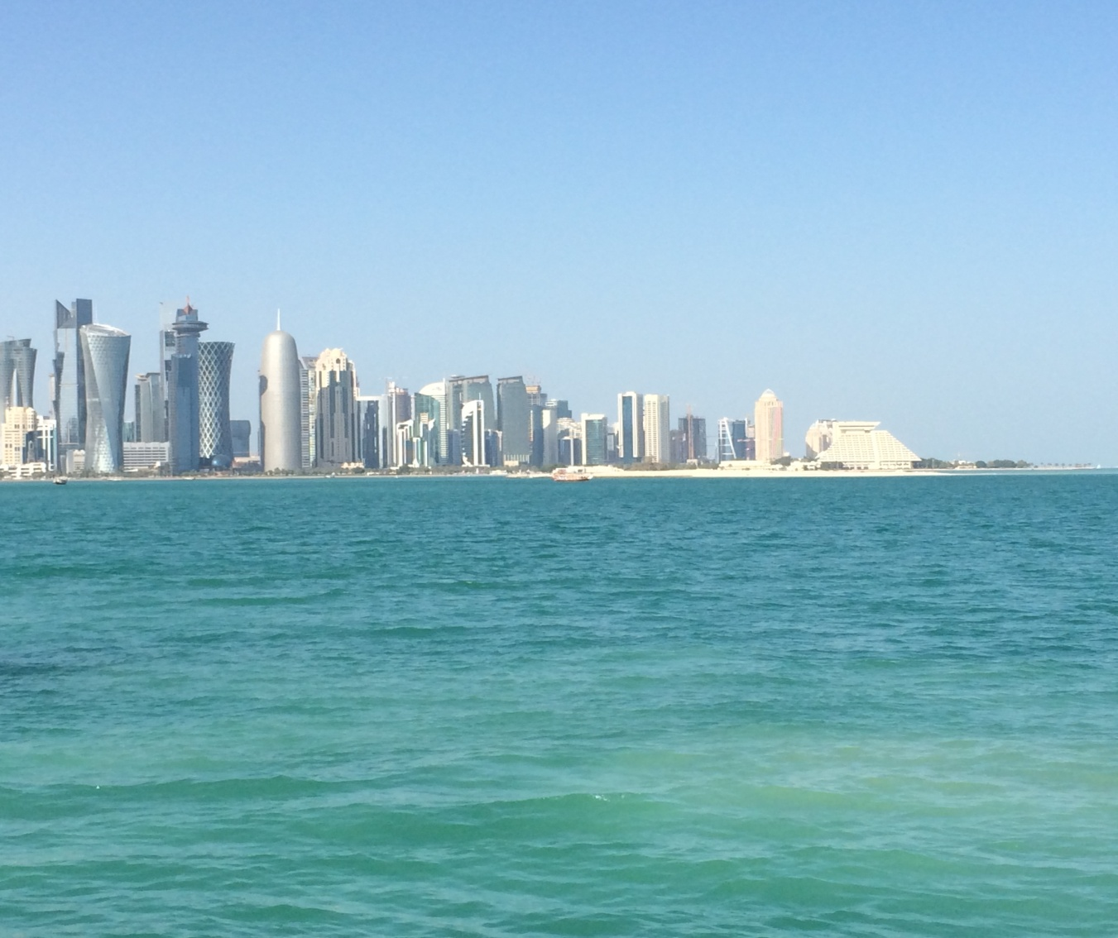
ここはどこか？

Slide 42
アブダビ沖の「芸術と文化の島」構想 ２０２０年完成へ http://www.cnn.co.jp/video/12307.html
アラブ首長国連邦アブダビ沖のサディヤット島で、芸術と文化をテーマにした大規模な開発、推定総工費２７０億ドルプロジェクトの規模は、世界でも最大級。
美術館「ルーブル・アブダビ」美術館「グッゲンハイム・アブダビ」と「ザイード国立博物館」建設、コテージタイプの住宅は１２５万ドルから、寝室７室の邸宅は７５０万ドル。
教育機関も誘致。英国の名門クランレー寄宿学校や米ニューヨーク大学のキャンパスが開設される予定
工事現場作業員の待遇が人権擁護団体から搾取と非難

Slide 43
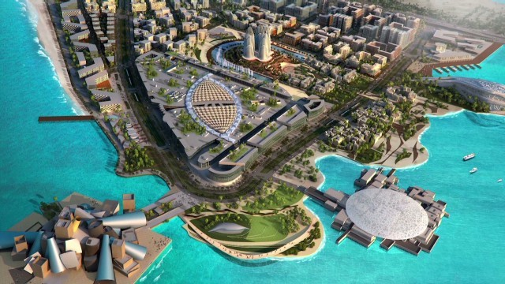

Slide 44
米国への中国人観光客、２０２０年には３倍以上に
中国から米国を訪れる観光客の数は増加傾向、２０２０年には３倍以上との見通し
中国人旅行者１０００人を対象に調査した結果によると、海外旅行の行き先として米国を希望する声が目立った。費用を考慮しないという条件で、経験者に行きたい国を尋ねたところ、米国と答えた人が最も多く１７％を超えた。未経験者の間でも米国は２位と、人気が高かった。
高級ホテルや化粧品の買い物などに平均４４００ドル（約４６万円）を費やしている。ティファニーやエスティローダー、コーチなどは中国でも知名度が高く、米国内の方が安く買える米ブランドの商品が、人気
中国からの観光客は高級レストランやカジノにも大きな関心を示し、旅先でコンサートやショーを楽しむ人も増えている。ラスベガスのカジノでは中国人客を呼び込むため、特別なメニューを用意したり中国語の話せる歌手のコンサートを開いたりする動きも目立つ。
一方、急増する客の数に対応が追いついていない面、中国語の話せるスタッフがいるホテルは２軒

Slide 45
国際観光客 World Tourism Organization (UNWTO)
・2013 年の国際観光客は前年比5200 万人増（+5％）の10 億8700 万人
ロシアと中国が2013 年の成長を牽引、送客市場として伸びが際立った。アウトバウンド市場として第３-４半期までで中国２８％、ロシア連邦は26％の伸びを示している。
国際観光客とは、国民国家の生み出したもの、帝国主義的印象が払拭できない面がある（⇔外国人労働者）

Slide 46
観光の語源
「観」には（見に行く）⇔（見せる）
住むと訪れる
国の誇り、地域の誇り を見せるが強調
東京のライバルは、ロンドン、パリ、ニューヨーク

Slide 47
オリンピック
１９４０年 幻の東京オリンピック
日中戦争により、返上
１９６４年 東京オリンピック
１９８８年 ソウルオリンピック
２００８年 北京オリンピック
福島原発事故
２０２０年 東京オリンピック

Slide 48
東京の課題
訪日外客二千万人
羽田空港とアクセス鉄道
環状道路
リニア暫定開業
カジノ（ＩＲ）
江戸城再興
横田空港及び空域の軍民共用

Slide 49
グローバル・スーパーリッチ
「今までも日本の富裕層は高率の相続税に悩まされてきました。それでも『自分が商売で成功できたのは国のおかげ』という意識がどこかにあった。しかし、長期的な国の凋落が目に見えており、シンガポールのような魅力的な租税回避地がアジアに存在する以上、彼らを国内にとどめておくのは難しい状況」

Slide 50
「世界中から富裕層が集まるので、シンガポールの賃料はうなぎ登り。東京の一等地よりも価格が高いのに、工事のレベルや水回りの品質は日本のそれよりはるかに下。ほとんどすべての物資を輸入に頼っているので、物価も高い。
いくら安全で住み心地がいいといっても、東京に比べたら食事やサービスの質、文化レベルも圧倒的に劣っている。結局は価値観の問題、わずか数十年のあいだに作り上げられた新興都市に暮らし続けるのは、味気ないもの」(シンガポールに暮らす日本人駐在員）

